Slide 1






Montessori
Ghép đồ vật với đồ vật

Slide 2

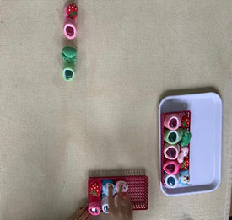
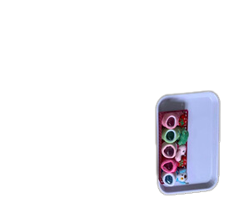
Giáo cụ
+ Thảm
+ Khay
+ Hai khay tất

Slide 3
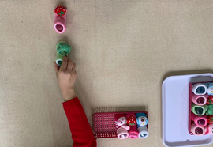
Các bước thực hiện
Bước 1: Lấy rổ tất bên trái, tay phải cầm tất xếp lần lượt từ trên xuống dưới, hoặc từ trái sang phải.

Slide 4
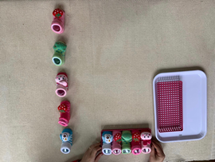
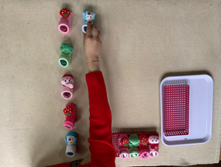
Các bước thực hiện
Bước 2: Lấy tiếp rổ thứ 2, lấy từng chiếc tất ở rổ thứ 2 so từ trên xuống dưới so với số tất ở hàng bên trái, nếu sai lắc đầu nhẹ, nếu đúng gật đầu và đặt chiếc tất xuống hàng bên cạnh. Tiếp tục so các chiếc tất khác cho đến hết.

Slide 5
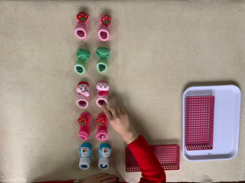
Các bước thực hiện
Bước 3: Sau khi xếp xong chỉ vào từng đôi tất và nói giống nhau.

Slide 6
Các bước thực hiện
Bước 3: Sau khi xếp xong chỉ vào từng đôi tất và nói giống nhau.

Slide 7
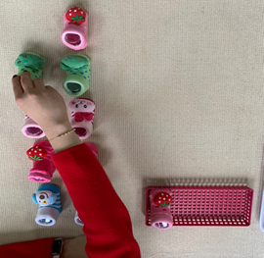
Cất đồ dùng
Bước 4: Cất đồ dùng, cất lần lượt hàng bên trái từ trên xuống dưới, hàng bên phải cất không theo thứ tự, cô có thể để trẻ cất giúp.

Slide 8
Chúc các con
có giờ học thú vị

